Slide 1

内容
为什么需要Hibernate？
Hibernate是什么？
使用Hibernate的步骤是？
使用Hibernate实现：
  数据的增、删、改、查操作

Slide 2

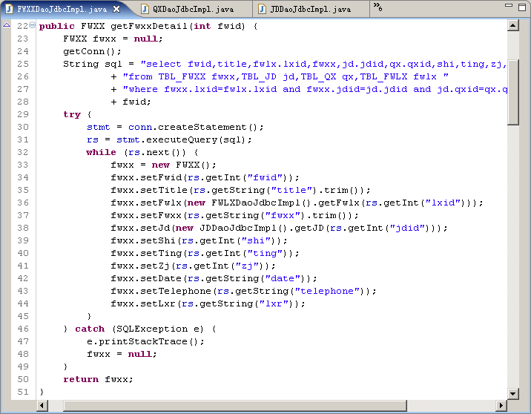
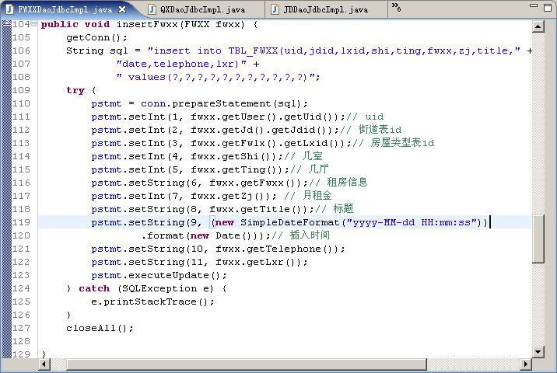
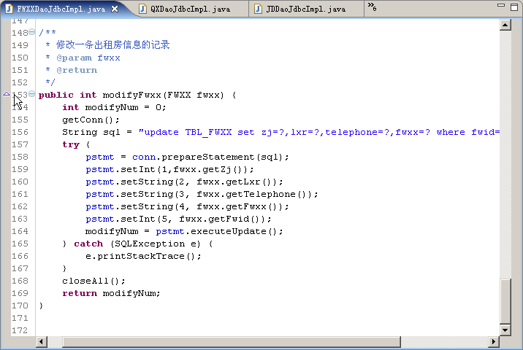
为什么使用Hibernate？
在编写DAO层代码时，容易出现哪些问题？
代码繁琐
容易出错
纯“体力”劳动
工作量大
占用大量开发时间
思考：这部分代码规律性很强，是否可以采用“通用”的方法“集中”解决？

Slide 3
使用Hibernate后的DAO层代码：
public class FwxxDAOHibImpl
extends BaseHibernateDAO
implements FwxxDAO {
public FWXX get(int fwid) {
super.get(FWXX.class,fwid);
}
public void add(FWXX fwxx) {
super.add(fwxx);
}
public void del (int fwid) {
super.del(FWXX.class,fwid);
}
public void update(FWXX fwxx) {
super.update(fwxx);
}
}
代码精简易读
封装了JDBC操作，以面向对象的方式操作数据
开发工作量小，可以将精力集中在业务逻辑的处理上
Hibernate就是用来解决这些问题的

Slide 4

什么是Hibernate？
Hibernate之父：Gavin King
  JBoss核心成员之一
  EJB3.0专家委员会成员
  《Hibernate In Action》作者
  2001年开始开发Hibernate
  2003年Hibernate发展为Java
  世界主流持久层框架
  充满激情
  脾气倔强
  永不言败

Slide 5

Hibernate是一个优秀的持久化框架
瞬时状态
内存
什么是持久化？
瞬时状态：
保存在内存的程序数据，程序退出后，数据就消失了，称为瞬时状态
姓名：小颖
性别：女
特长：英语、程序设计
持久化
用JDBC完成数据在持久和瞬时状
态间的转换:
…
stmt.execute ("… ")
...
持久化：
将程序数据在瞬时状态和持久状态之间转换的机制
持久状态：
保存在磁盘上的程序数据，程序退出后依然存在，称为程序数据的持久状态
磁盘
持久状态

Slide 6


Hibernate是一个主流的ORM框架
什么是ORM（Object/Relation Mapping）？
对象数据（O）
User对象
ORM（对象-关系映射）：
完成对象数据到关系型数据映射的机制称为对象-关系映射，简称ORM。
表现层
name：小颖
sex：女
skill：英语、程序设计
业务逻辑层
持久化层
映射信息
关系型数据（R）
类: User | 表: TBL_User
属性 | 字段
name | user_name
sex | user_sex
skill | user_skill
数据库
TBL_User表

Slide 7
小结
是一个主流的持久化框架
  在JDBC基础上进行分装
  只需要少量代码就可以完成持久化工作
是一个优秀的ORM（对象-关系映射）机制
  通过映射文件保存映射信息
  在业务层以面向对象的方式编程，不用考虑数据保存形式

Slide 8

使用Hibernate实现用户添加
如何使用Hibernate实现数据库操作？
使用Hibernate的“3个准备，7个步骤”

Slide 9
使用Hibernate的基本步骤
  准备1：导入Hibernate库（jar包）
  http://hibernate.org/orm/downloads/
  下载zip文件，解压；
  为项目导入lib下required子目录下的所有JAR包；
  准备2：添加配置文件 -- hibernate.cfg.xml
  准备3:添加实体类和映射文件—XXX.hbm.xml

Slide 10
准备2：添加配置文件 --hibernate.cfg.xml
<session-factory>
  <property name="hibernate.connection.driver_class">
  com.mysql.jdbc.Driver</property>
  <property name="hibernate.connection.url">
  jdbc:mysql://127.0.0.1:3306/test</property>
  <property name="hibernate.connection.username">root</property>
  <property name="hibernate.connection.password">123456</property>
  <property name="hibernate.show_sql">true</property>
  <property name="dialect">
  org.hibernate.dialect.MySQLDialect
  </property>
  <property name="show_sql">true</property>
  <mapping resource=" XXX.hbm.xml"/>
</session-factory>
配置数据库
链接
数据库“方言”
运行时在控制台显示SQL语句
映射文件，可以有多个

Slide 11
准备3:添加实体类和映射文件--Teacher.hbm.xml
package pck;
public class Teacher {
private int id;
private String name;
private String password;
//getter和setter方法
public int getId() {
return id;
}
public void setId(int id) {
this.id = id;
}
//……
}
<hibernate-mapping>
<class name="pck.Teacher" table="T_TEACHER">
<id name="id" column="TCID">
<generator class="assigned"/>
</id>
<property name="name" column="TCNAME" />
<property name="password" column="TCPWD" />
</class>
</hibernate-mapping>

Slide 12
小结
使用Hibernate的三项准备工作是？
  添加Hibernate库
  添加Hibernate配置文件
  添加对应表的实体类和映射文件
Hibernate配置文件中配置了哪些信息？
Hibernate使用的实体类和之前定义的实体类有什么区别？
使用Hibernate，系统中添加一个表的时候，都有哪些准备工作要做？
  添加实体类
  添加映射文件
  在hibernate.cfg.xml中增加
  <mapping resource=“XXX.hbm.xml"/>

Slide 13
使用Hibernate实现用户添加
使用Hibernate的7个步骤：
1、
Configuration
7、
关闭Session
2、
创建
SessionFactory
6、
提交事务
3、
打开
Session
5、
持久化操作
save/update/delete/find
4、
开始一个事务

Slide 14

使用Hibernate实现数据添加
public static void main(String[] args) {
Configuration conf = new Configuration().configure();//1、读取配置文件
SessionFactory sf = conf.buildSessionFactory();// 2、创建SessionFactory
Session session = sf.openSession();// 3、打开Session
Transaction tx = null;
try{
tx = session.beginTransaction();// 4、开始一个事务
// 5、持久化操作
Teacher tc=new Teacher();
tc.setId(8004);
tc.setName("linda");
tc.setPassword("1234");
session.save(tc);
tx.commit(); // 6、 提交事务
}catch(Exception e){
if (null!=tx){tx.rollback();}
e.printStackTrace();
}finally{
session.close();// 7、关闭Session
}
}
七个步骤对应的程序代码
执行结果:
数据库中增加一行记录

Slide 15

Hibernate执行过程
创建和销毁都相当耗费资源，通常一个系统内一个数据库只创建一个
Configuration
Hibernate.cfg.xml
创建
SessionFactory
FWXX.cfg.xml
User.hbm.xml
类似于JDBC中的
Connection
创建
Session
开始
执行
Transaction
复杂的查询操作稍后介绍
save delete update get
tx.commit()
session.close()
结束

Slide 16
使用Hibernate实现数据的加载/删除/修改
程序代码
根据主键加载
Session session = sf.openSession();
Teacher tc = (Teacher )session.get(Teacher.class, “100”);
session.close();
System.out.println(tc.getName() + "," + tc.getPassword());
没有更新数据，不进行事务控制
修改
tx = session.beginTransaction();
Teacher tc = (Teacher )session.get(Teacher.class, “100”);
session.update(tc);
tx.commit();
先加载，再更新
不再需要繁琐的逐字段编码
删除
tx = session.beginTransaction();
Teacher tc = (Teacher )session.get(Teacher.class, “100”);
session.delete(tc);
tx.commit();
先加载，
再删除

Slide 17

总结
为什么要使用Hibernate？
Hibernate是什么？
使用Hibernate的“3个准备，7个步骤”是？
使用Hibernate实现DAO层，比单纯使用JDBC实现优越在哪儿？

